Slide 1
Introducing Apache Spark

Slide 2
Apa Itu Apache Spark?
Apache Spark adalah mesin pemrosesan data skala besar yang cepat dan cocok untuk penggunaan enterprise-grade .
Bahasa Pemrograman: Ditulis dalam Scala, yang berjalan di JVM (Java Virtual Machine).
Fitur Utama:
Distribusi data dalam memori selama pemrosesan.
Cocok untuk algoritma iteratif dengan akses data melalui memori.
Performa 100x lebih cepat dari MapReduce (MR) dalam memori, dan 10x lebih cepat di disk.

Slide 3
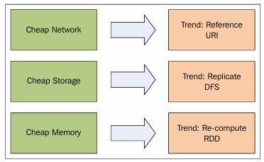
Tren komputasi
Sejarah tren komputasi untuk memahami perubahan paradigma komputasi selama dua dekade terakhir.
(1990-an) Reference URI saat jaringan lebih murah
(2000-an) Replicate saat penyimpanan lebih murah
(2010-an) Recompute saat memori lebih murah

Slide 4
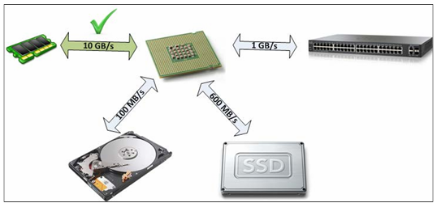
Kenapa Komputasi di memori
Ide performa komputasi lebih baik:
Men-cache semua partial data di memori
Disk to CPU: 100 MB/s,
SSD to CPU: 600 MB/s,
over the network to CPU: 1 MB to 1 GB/s.
RAM to CPU : 10 GB/s.

Slide 5
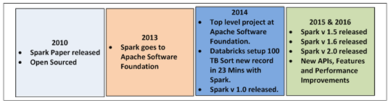
Sejarah Apache Spark
2009: Dimulai sebagai proyek penelitian di UC Berkeley RAD Lab (kemudian AMPLab).
2010: Diumumkan sebagai proyek open source.
2013: Dipindahkan ke Apache Software Foundation.
2014: Menjadi proyek tingkat atas di Apache.
2015-2016: Rilis versi 1.5, 1.6, dan 2.0 dengan berbagai peningkatan fitur dan performa.

Slide 6
Keunggulan Apache Spark
Performansi Tinggi: Pemrosesan data dalam memori.
Kemudahan Penggunaan: API yang mudah digunakan dengan dukungan untuk Java, Scala, Python, dan R.
Dukungan untuk Berbagai Jenis Pemrosesan: Batch, interaktif, dan streaming.
Fitur Fault Tolerance: Menggunakan RDD (Resilient Distributed Dataset) Lineage untuk pemulihan otomatis dari kegagalan.

Slide 7
Perbandingan MapReduce vs Spark
Aspek | MapReduce | Spark
Kemudahan Penggunaan | Sulit untuk dikoding dan digunakan | API yang mudah dan intuitif
Performansi | Relatif lambat | Performa tinggi dalam memori
Pemrosesan Iteratif | Setiap job menulis data ke disk | Data di-cache dalam memori
Fault Tolerance | Dicapai dengan replikasi data di HDFS | Dicapai melalui RDD Lineage
Bahasa Pemrograman | Hanya Java | Java, Scala, Python, dan R

Slide 8
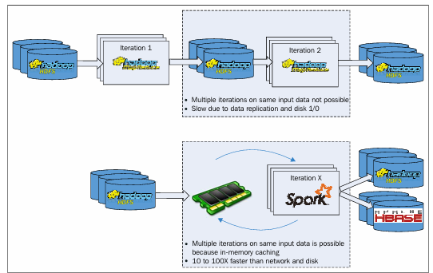
MapReduce vs Spark
MapReduce
MapReduce (MR) memiliki kinerja yang lambat. Hal ini disebabkan setiap tahap pekerjaan dalam alur MR menyimpan data ke disk. Akibatnya, menjalankan beberapa kueri pada data yang sama akan memicu pembacaan data berulang dan menghasilkan beban I/O disk yang signifikan.
Spark

Slide 9
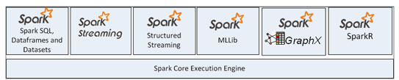
Komponen Utama Apache Spark
Spark Core: Mesin eksekusi dasar untuk semua fungsionalitas Spark.
Spark SQL: Modul untuk pemrosesan data terstruktur.
Spark Streaming: Untuk aplikasi streaming yang skalabel dan fault-tolerant.
MLlib: Library untuk machine learning.
GraphX: Mesin komputasi graf.
SparkR: Integrasi dengan R untuk pemrosesan data terdistribusi.

Slide 10
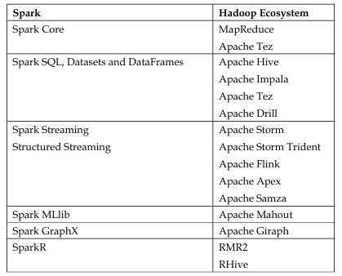
Padanan Spark components di Hadoop Ecosystem components

Slide 11
Keunggulan Spark dalam Pemrosesan Data
Unifikasi: Menggabungkan SQL, streaming, dan machine learning dalam satu program.
Tidak Perlu ETL: Data tidak perlu dipindahkan antar sistem.
Code Reuse: Kode dapat digunakan kembali untuk berbagai jenis pemrosesan.
Satu Sistem untuk Dipelajari dan Dikelola: Mengurangi kompleksitas infrastruktur.

Slide 12
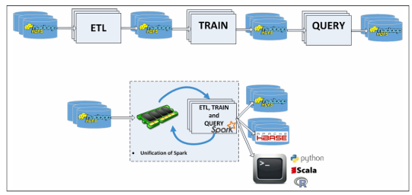
Unifikasi
MapReduce
Spark (unifikasi)

Slide 13
Spark dan Hadoop
Hadoop: Menyediakan HDFS untuk penyimpanan dan YARN untuk manajemen sumber daya.
Spark: Tidak menggantikan Hadoop, tetapi menggantikan MapReduce sebagai mesin pemrosesan.
Kombinasi Hadoop + Spark:
Hadoop: Skalabilitas, keamanan, dan keandalan.
Spark: Performa tinggi dalam memori dan kemudahan pengembangan.

Slide 14
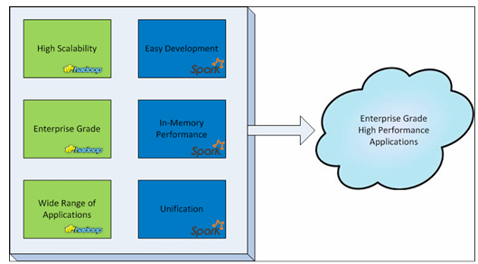
Spark + Hadoop

Slide 15
Contoh Penggunaan Spark
ETL (Extract, Transform, Load): Memproses data dari berbagai sumber.
Machine Learning: Menggunakan MLlib untuk membangun model prediktif.
Streaming Analytics: Memproses data real-time dengan Spark Streaming.
Graph Processing: Menggunakan GraphX untuk analisis graf.

Slide 16
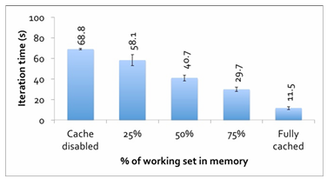
Bagaimana jika dataset tidak muat di memori?
Spark akan menyimpan data ke disk jika tidak muat di memori.
Partisi yang tidak muat di memori akan di-recompute atau disimpan di disk.

Slide 17
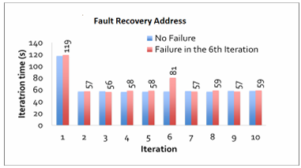
Bagaimana Spark menangani kegagalan?
Spark menggunakan RDD Lineage untuk pemulihan otomatis dari kegagalan.

Slide 18
Kesimpulan
Apache Spark adalah solusi yang kuat untuk pemrosesan data skala besar dengan performa tinggi.
Kombinasi Hadoop dan Spark memberikan keunggulan dalam skalabilitas, keamanan, dan performa.
Spark cocok untuk berbagai kasus penggunaan, mulai dari ETL, machine learning, hingga analisis real-time.

